Slide 1
Національна академія внутрішніх справ Кафедра філософії права та юридичної логіки
ФІЛОСОФІЯ
Мультимедійний підручник

Slide 2
Тема 2.1.
Історичні типи філософської думки:
античність, середньовіччя, відродження

Slide 3
Питання:
1. Передумови виникнення та загальна характеристика античної філософії.
2. Основні ідеї та принципи середньовічної філософії.
3. Гуманізм та натурфілософія епохи Відродження.

Slide 4
Рекомендована література:
Батурин В. Философия. Учебник – М.: Юнити-Дана, 2016. – 512 с.
Вовк В.М., Петрова Г.М., Чернєй В.В. Історія філософії: опорний конспект: К.: Атіка, 2012. – 275 с.
Касьян В.І. Філософія: відповіді на питання екзаменаційних білетів:навч. посіб. — 8-те вид., випр. і доп. — К.: Знання, 2015. — 354с.
Причепій Є.М., Черній А.М., Чекаль Л.А. Філософія: підручник. –5 вид., випр., доп. – К.: Академвидав, 2015. – 592 с.
Бойченко І.В., Бойченко М.І. Філософія: Навч. посібник для дистанц. навч. / Відкритий міжнародний ун-т розвитку людини “Україна”. Інститут дистанційного навчання. – К.: Університет “Україна”, 2011. – 211 с.
Бондаревич І.М. Філософія [Текст] : навч. посіб. / І. М. Бондаревич. – К. : Алерта, 2013. – 239 с.
Буслинський В.А., Скрипка П.І. та ін. Філософія: Навч. посібник для студ. і аспірантів вищ. навч. закладів. – К., 2012. – 315 с.
Губар О.М. Філософія: інтерактивний курс лекцій: навч. посібник. К.: Центр учбов. л-ри, 2012 – 416 с.
Присухін С.І. Філософія: навч. посібник / Державний вищий навчальний заклад “Київський національний економічний ун-т ім. Вадима Гетьмана”. – К.: КНЕУ, 2015. – 356 с.
Філософія [Текст] : підруч. для студ. вищ. навч. закл. / [Л. В. Губерський та ін. ; за ред. Л.В. Губерського]. – Х. : Фоліо, 2013. – 509 с.

Slide 5
2
Мета: отримати систематизовані знання про особливості та основні етапи становлення філософської думки Античності, Середньовіччя, Відродження.
Основні поняття: натурфілософія, майєвтика, космоцентризм, діалектика, метафізика, еллінізм, теоцентризм, креаціонізм, апологетика, патристика, схоластика, тринітарна проблема, реалізм і номіналізм, пантеїзм, антропоцентризм, гуманізм, геліоцентризм.

Slide 6
10
Антична філософія
Натурфілософія - це філософське осмислення природи. Грецькою мовою слово “природа” звучить як "фізис", тому таку філософію у Стародавній Греції називали "фізичною", а філософів цього періоду - "фізиками".

Slide 7
11
Антична філософія
Філософська школа | Суть вчення
МІЛЕТСЬКА ШКОЛА (засновник Фалес, прибл. 625 – прибл.545 рр. до Р.Х.) | "Усе з води" та "Усе має душу". Всі речі – це перетворення води. Різноманітність світу зводиться до єдиної основи, первня.
ПІФАГОРЕЇЗМ (засновник Піфагор, 580 – 500 до рр. до Р.Х.) | Число є вихідним виміром всього, що існує. “Все подібне до числа або пропорції“.
ЕЛЕЙСЬКА ШКОЛА (Парменід (540 - 450 рр. до Р.Х.) та Зенон (490 - 430 рр. до Р.Х.). | Світ є незмінним і нерухомим буттям. Все суще має буття. Буття є щось всезагальне. Воно єдине, незмінне і неподільне.

Slide 8
12
Антична філософія
Філософська школа | Суть вчення
ШКОЛА АТОМІЗМУ (засновник Демокріт 480-390 рр. до Р.Х., Левкіпп ) | Можна ділити і дробити речовину, але не нескінченно. Край, межа можливого поділу - атом (неподільний); його існування - запорука незнищенності світу. З атомів утворюються світові стихії, а з останніх - усе, що існує.
ШКОЛА ЕВОЛЮЦІОНІЗМУ (засновник Емпедокл (483 - 423 рр. до Р.Х.) | Джерелом всесвіту є боротьба двох психічних начал: Любові і Ненависті. Предмет пізнання – світ як ціле. Але людина пізнає тільки ту частину світу, яку здатна охопити її думка.
Школа ноології, або концепції всесвітнього розуму (засновник Анаксагор (500-428 рр. до Р.Х.), | Все, що існує, складається з частинок, які містять у собі всі якості та властивості світу, — із гомеомерій (частково подібних до всього). Тому ми й бачимо різноманітність світу. Конкретне поєднання гомеомерій зумовлене ідеєю світового розуму - Нуса, або Нооса, який постає мірою для усього сущого.

Slide 9
13
Софісти – друга половина V ст. до н.е. (старогрец. – “софістес ”знавець, майстер, художник, мудрець) привернули увагу до проблеми людини, суспільства, знання.
Старші софісти – Протагор (481—411 pp. до н.е.), Горгій, Гіппій, Продік, Антіфонт, Ксеніад.
Молодші софісти – Алкідам, Трасімах, Крішій, Каллікл.

Slide 10
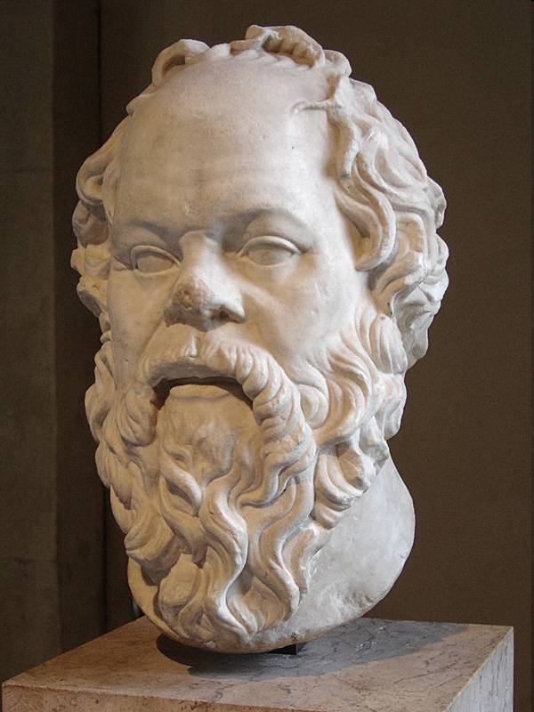
14
СОКРАТ (469 – 399 pp. до н.е.).
У центрі філософії Сократа — людина. Але вона ним розглядається насамперед як моральна істота. Тому філософія Сократа — це етичний антропологізм. Інтересам Сократа були чужі як міфологія, так і метафізика.
Портрет Сократа, скульптура римської епохи, що зберігається в Луврі

Slide 11
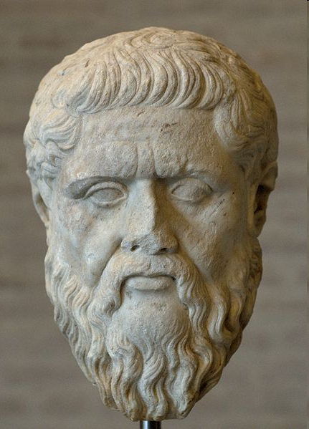
15
ПЛАТОН (427 – 347 pp. до н.е.).
давньогрецький філософ
погляди Платона складаються у систему, до якої входять: 1) вчення про буття; 2) вчення про Бога; 3) вчення про світ; 4) вчення про походження світу; 5) вчення про душу; 6) вчення про пізнання; 7) вчення про моральність; 8) вчення про суспільство

Slide 12
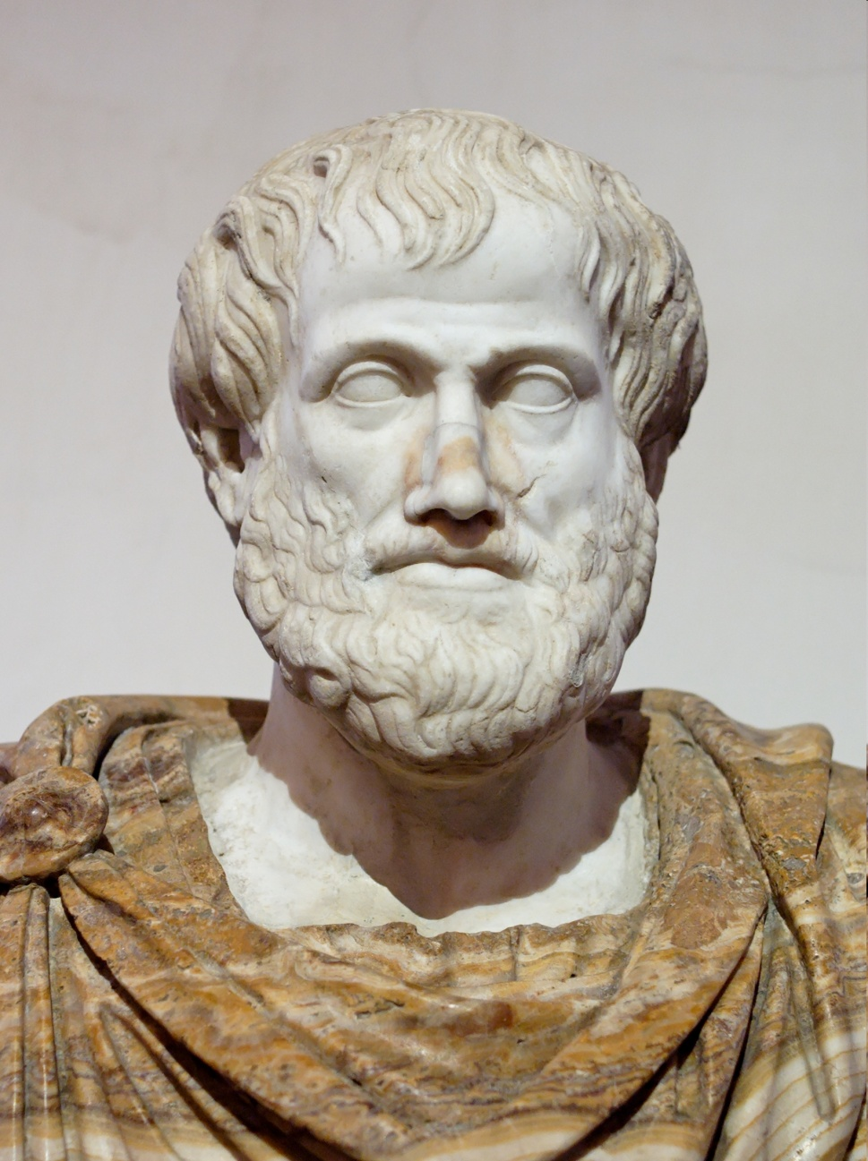
16
АРІСТОТЕЛЬ (384 – 322 pp. до н.е.).
давньогрецький вчений-енциклопедист, філософ і логік, засновник класичної (формальної) логіки.
Арістотелем були закладені основи біології, фізики, етики, логіки, психології, соціології.
Бюст Арістотеля, римська копія

Slide 13
3
ПЕРІОДИ РОЗВИТКУ СЕРЕДНЬОВІЧНОЇ ФІЛОСОФІЇ
ІІ – ІV ст. – АПОЛОГЕТИКА
Апологетика – (грец. απολογητιχος — захисний, виправдальний) — упереджений, безумовний захист та виправдання християнської віри.
V - ІХ ст. - ПАТРИСТИКА
Патристика – (лат. pater – батько) – сукупність філософських доктрин християнських мислителів (Отців Церкви).
ІХ – XІІ ст. – СХОЛАСТИКА
Схоластика – (лат. scholastikos – учений, шкільний) – філософське вчення, в якому поєднані релігійно-філософські засновки з раціоналістичною методикою та формально-логічними проблемами

Slide 14
5
Василій Великий (Кесарійський) (329—379),
Григорій Богослов (330—389),
Григорій Ниський (335—394).
Східна
патристика
Західна
патристика
Аврелій Августин - Авґустин Блаженний, єпископ Гіппокійський (північ Африки) (354- 430).

Slide 15
6
Патристика – до XII ст. (августиніанство)
Домінують ідеї Августина, пов'язані з неоплатонізмом
СХОЛАСТИКА
Схоластика – до XIII – XV ст. (томізм)
Поширюються ідеї Фоми Аквінського (1225 – 1274 рр.). Пристосував вчення Аристотеля до потреб зміцнення позицій католицизму

Slide 16
7
Представники схоластики
Ериугена (810 – 877 рр.) у творі «Про розподіл природи» вперше накреслив цілісну християнізовану картину світу, де існувала струнка система ієрархічних зв'язків, зумовлених дією єдиного божественного начала. Стверджував, що справжні знання збігаються з вірою, а філософія — з теологією.
Ансельм Кентерберійський (1033-1109 рр.) увів в інтелектуальний обіг онтологічне доведення існування Бога: якщо Бог е суцільна досконалість, то він не може не існувати, адже його неіснування було б недоліком буття, а, отже, недосконалістю. Гостро поставив питання про природу ідеальних сутностей, без уваги до яких неможливо збагнути таємниці свідомості.

Slide 17
8
Реалізм – (лат. realis – суттєвий, дійсний) – філософський напрям, згідно з яким загальні поняття (універсалії) існують реально як сутності речей. (Фома Аквінський, Ансельм Кентерберійський)
Номіналізм – (лат. nomen – ім'я) – філософське вчення, що заперечує онтологічне значення універсалій (загальних понять), стверджують, що універсалії існують не в дійсності, а тільки в мисленні. (Вільям Оккам, Жан Буридан)

Slide 18
Епоха Відродження (XIV – XVI ст.)
Антропоцентризм – філософський принцип, згідно з яким людина вважається центром Всесвіту, найвищою метою всього, що відбувається у Світі. Вона – співтворець Бога, оскільки втілює Божий задум на землі.

Slide 19
10
Основні філософські напрямки епохи Відродження
Гуманістичний антропоцентризм | Данте Аліг'єрі (1265 - 1321). | Міркування спрямовані на обґрунтування цінності і значущості життя людини. Поет прагне довести, що корінь людського буття полягає у свободі, волі, а останню можна реалізувати лише через реальне діяння.
 | Франческо Петрарка (1304-1374). | Виступає проти схоластичної формалізованої освіченості. Виставляє на перший план комплекс учень і роздумів про людину. І хоча для духу першим предметом міркувань є Бог, головне для людини –уславити себе земними вчинками.

Slide 20
11
Основні філософські напрямки епохи Вдродження
Ренесансний платонізм | Микола Кузанський (1401 -1464) | Вважав Бога єдиним початком сущого, але розрізняв Бога в його виявленнях і сутності, яка є невимовна. Як сутність, Бог постає можливістю усього, але у згорнутому вигляді. Світ, відповідно, є розгорнута сутність Бога.
 | Марсіліо Фічіно (1433 - 1499) | Людина потенційно здатна до дій, що можуть прирівнювати її до Бога. За наявності належних засобів людина була б спроможна створити небесне склепіння.
 | Піко делла Мірандола (1463 – 1494). | Людина є сутністю, що перебуває у становленні; людина стає тим, що вона творить із себе самої

Slide 21
12
Основні філософські напрямки епохи Відродження
Натурфілософія | Леонардо да Вінчі (1452 - 1519) | Одним із перших відкинув арістотелівський якісний поділ світобудови на "підмісячний" і "надмісячний" світи; Всесвіт однорідний. Для науки ця думка була передумовою визнання загального характеру наукових висновків і принципів.
 | Микола Коперник (1473 - 1543) | Філософія шукає істину в міру досяжності її людським розумом. Світ природи є першим об'єктом пізнання, тому слід займатися не схоластичними сперечаннями, а пізнаванням світу.
 | Бернардіно Телезіо (1509 - 1598) | Пізнання людини має бути спрямоване на тілесні сутності, бо у світі немає сил або сутностей, не пов'язаних із тілесністю. Тому в пізнанні слід йти за відчуттям і природою.
 | Джордано Бруно (1548 - 1600). | Природа дорівнює буттю, буття = сутності, сутність = Богові, Бог = внутрішній основі речей.

Slide 22
КІНЕЦЬ
Дякуємо за увагу!

